Slide 1
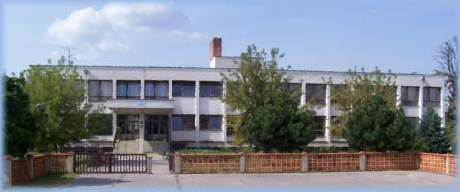
Tajomstvá labáku
Základná škola s materskou školou Lakšárska Nová Ves

Slide 2
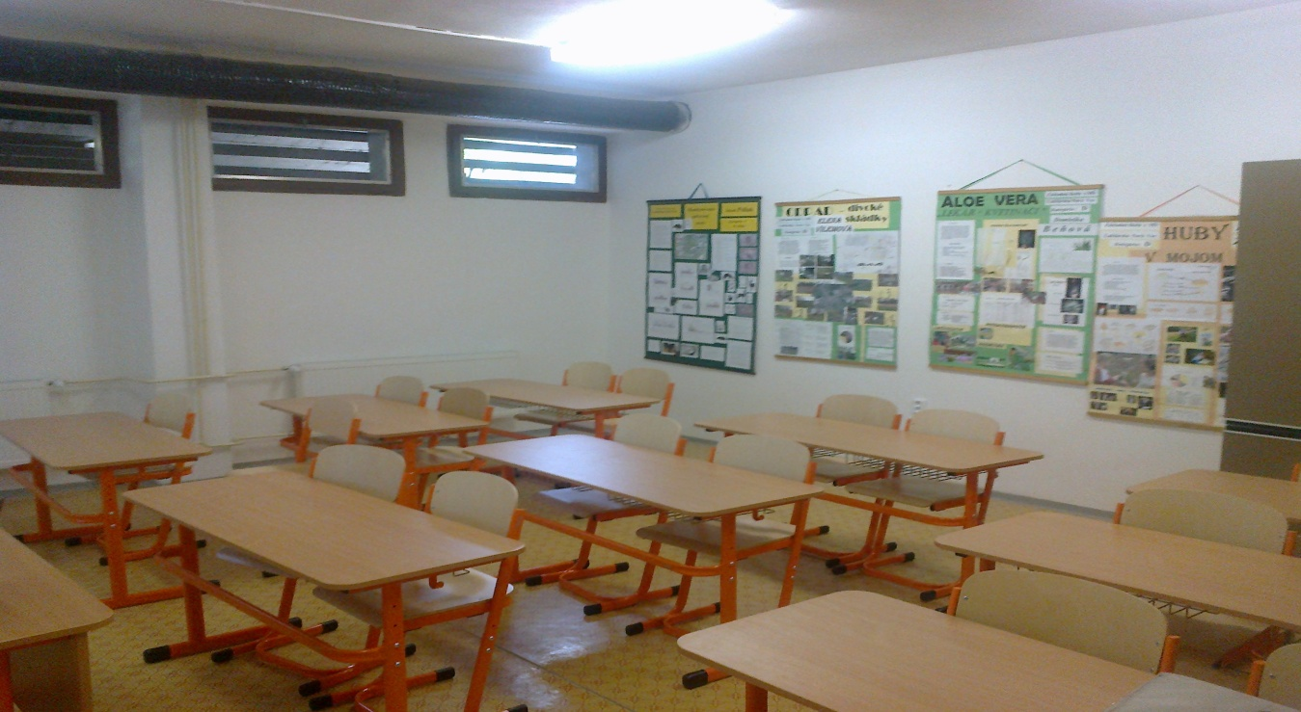
September 2012 – prieskum trhu, nákup interaktívnej tabule, dataprojektora a ich zabudovanie v zrekonštruovanej triede – jej premena na prírodovedné laboratórium

Slide 3
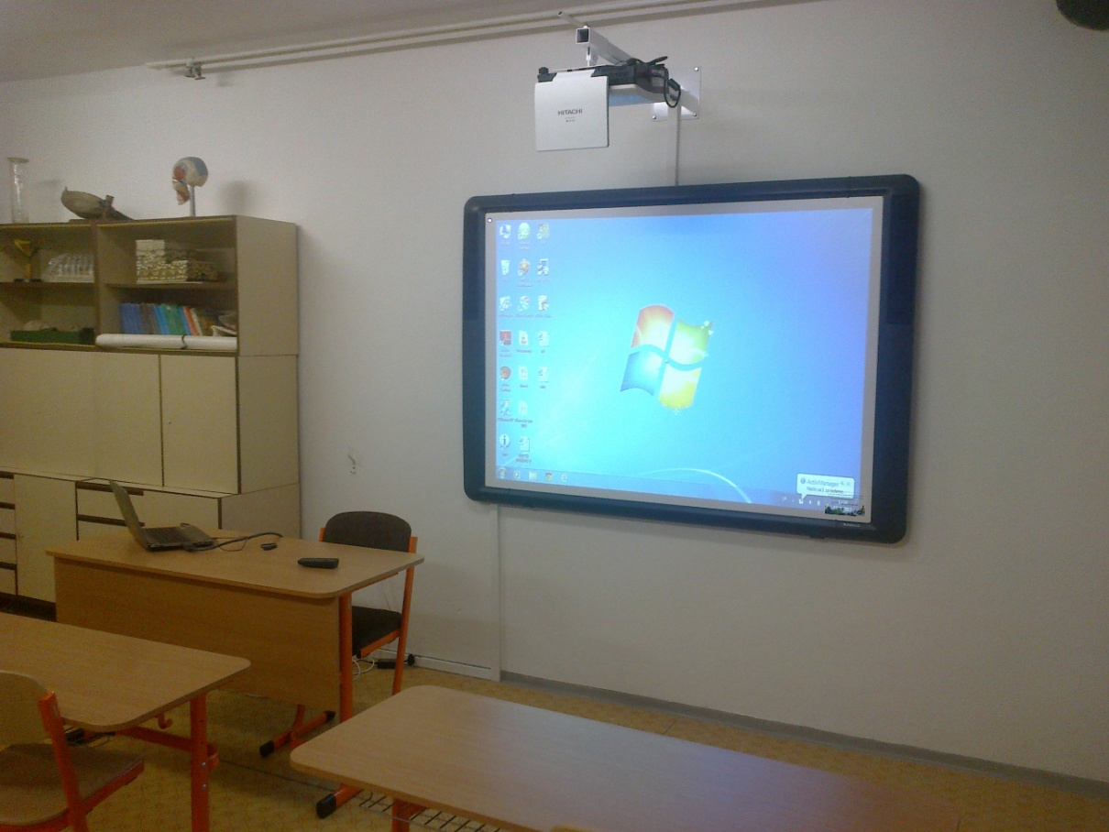
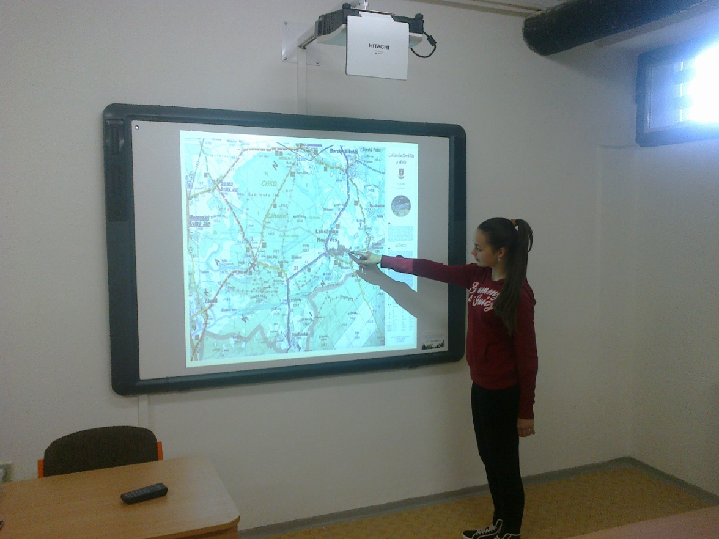

Slide 4
Október 2012 - zdokumentovanie histórie regiónu – žiaci sa zahrali na novinárov, aby získali čo najviac informácií, - stali sa biológmi a zmapovali výskyt jednotlivých druhov rastlín, živočíchov a hornín – využili fotoaparát a videokameru, - zvýšenú pozornosť venovali výskytu vzácnych a chránených druhov v regióne,
- ďalšia skupina zdokumentovala geologické, klimatické a hydrologické pomery regiónu.

Slide 5
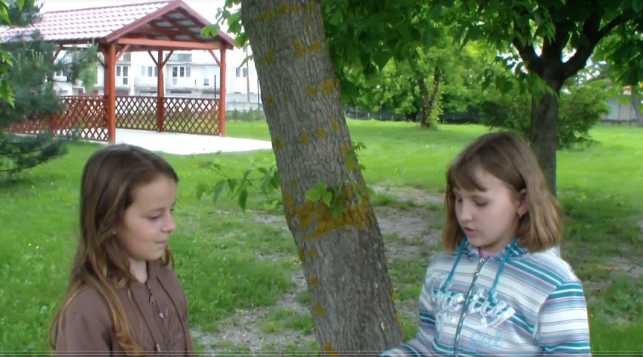
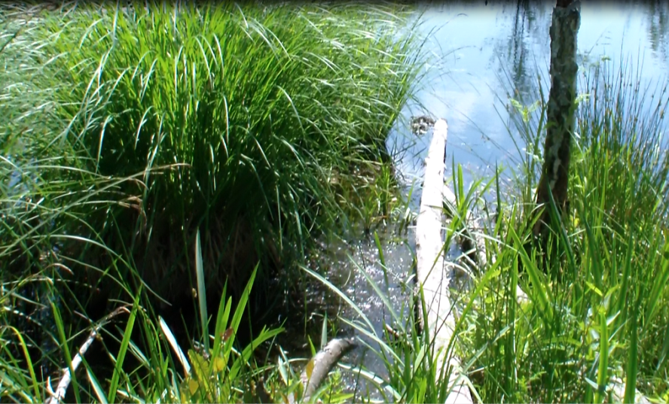
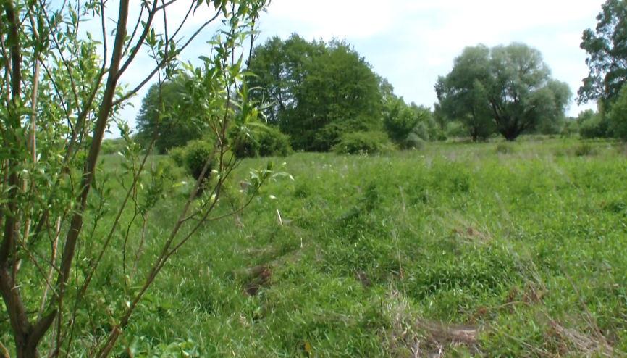
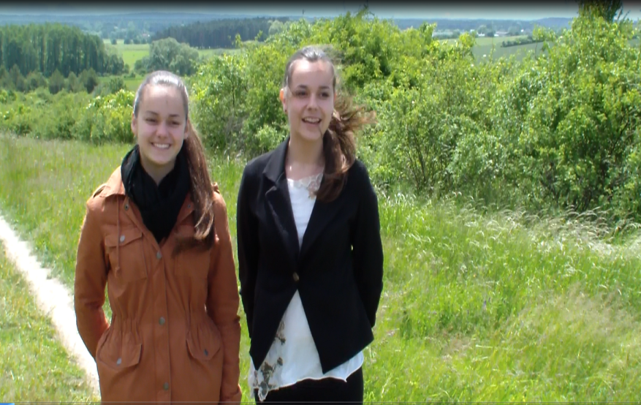
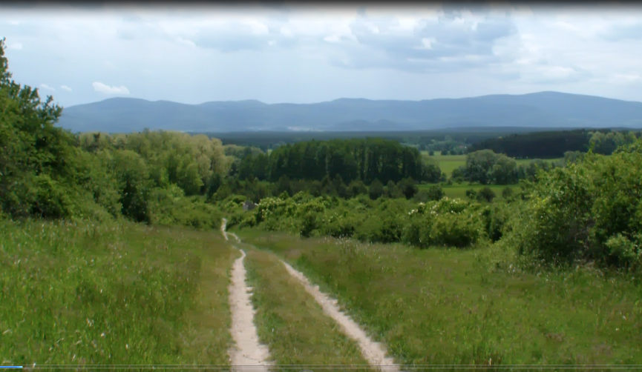

Slide 6
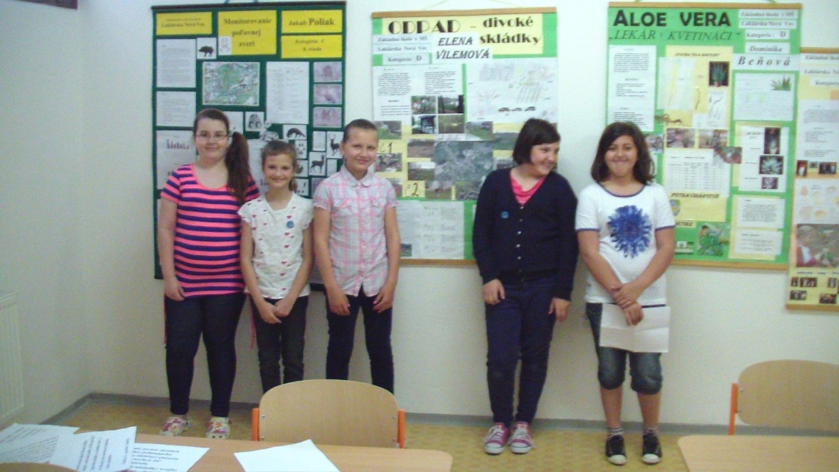
November 2012 - v tomto mesiaci žiaci venovali pozornosť ochrane životného prostredia – ich úlohou bolo zistiť stav životného prostredia v okolí. Fotoaparátom a videokamerou zachytili čierne skládky, znečistené miesta vodných tokov.

Slide 7
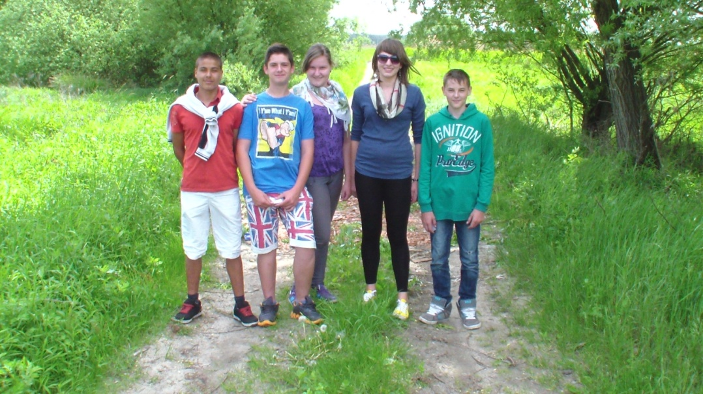
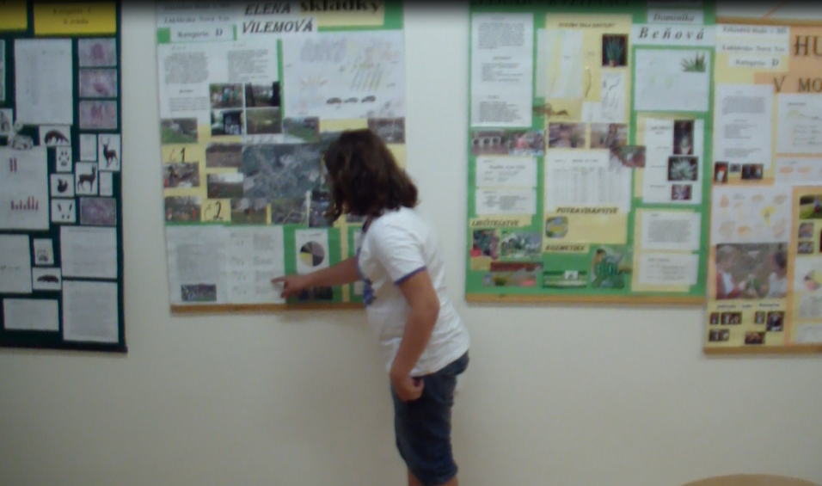
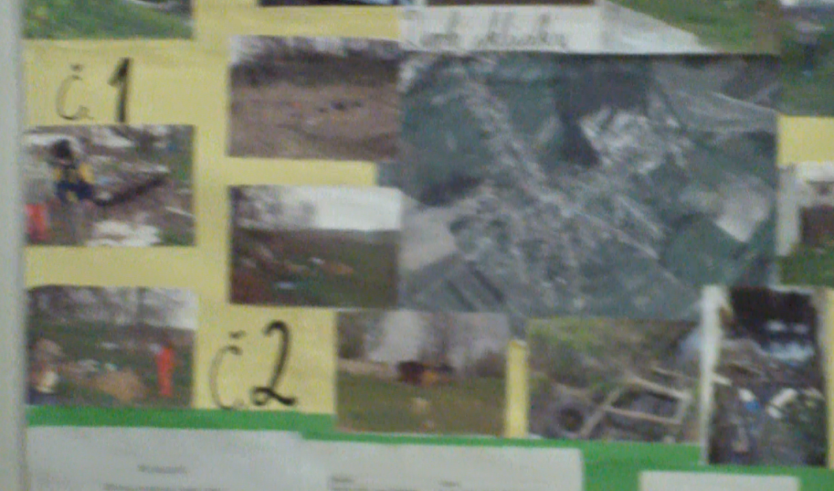

Slide 8
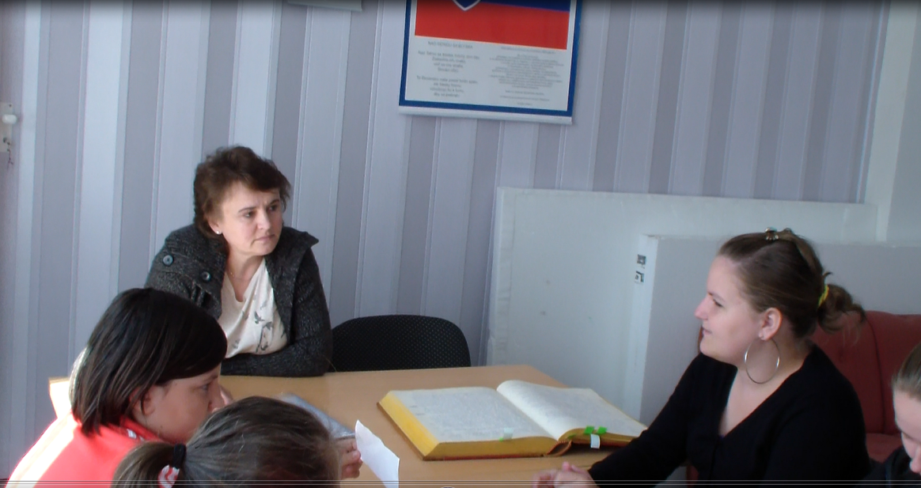
December 2012 - pátrači mali za úlohu v archíve obce po dohode so starostkou Obce, vypátrať dokumentáciu o výskyte minerálnych prameňov. Pomocou dotazníka urobili prieskum medzi obyvateľmi obce o možnostiach využitia týchto prameňov.

Slide 9
Január – marec 2013 – spracovávanie získaných materiálov, – vytvorenie multimediálneho CD o našej obci a jej blízkom okolí pomocou dostupnej IKT techniky s jeho využitím na interaktívnej tabuly, - vytváranie prezentácii pomocou interaktívnej tabule v programe ActivInspire, - spracovávanie získaných poznatkov formou rôznych pre žiakov zaujímavých hier, - vytvorenie elektronických pracovných zošitov.

Slide 10
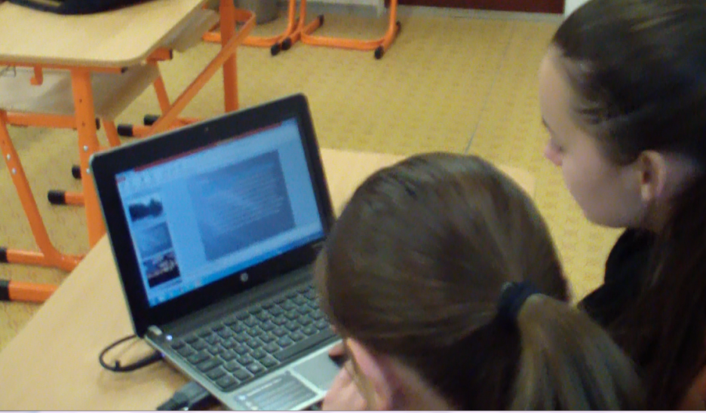
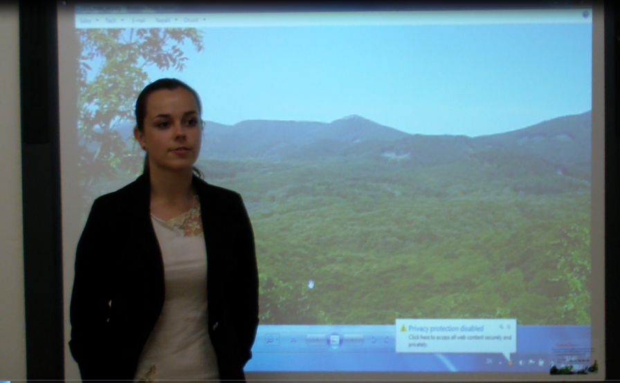
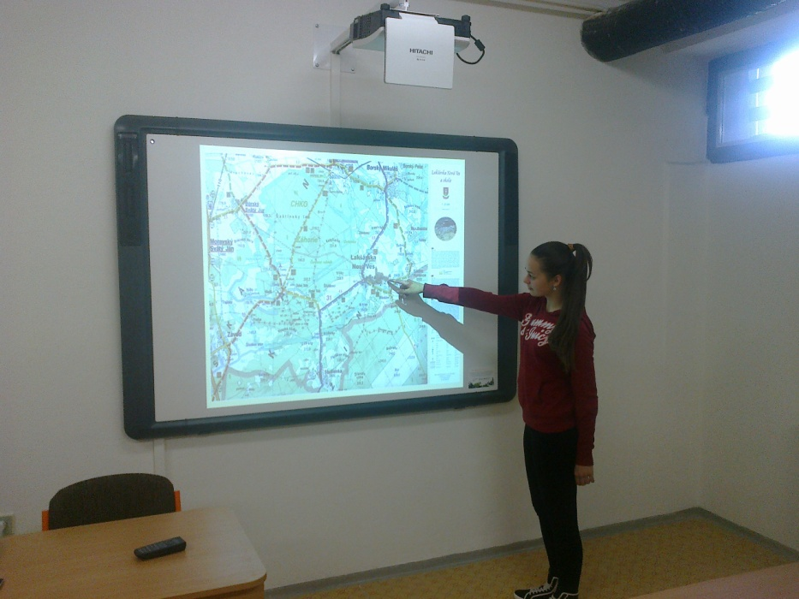
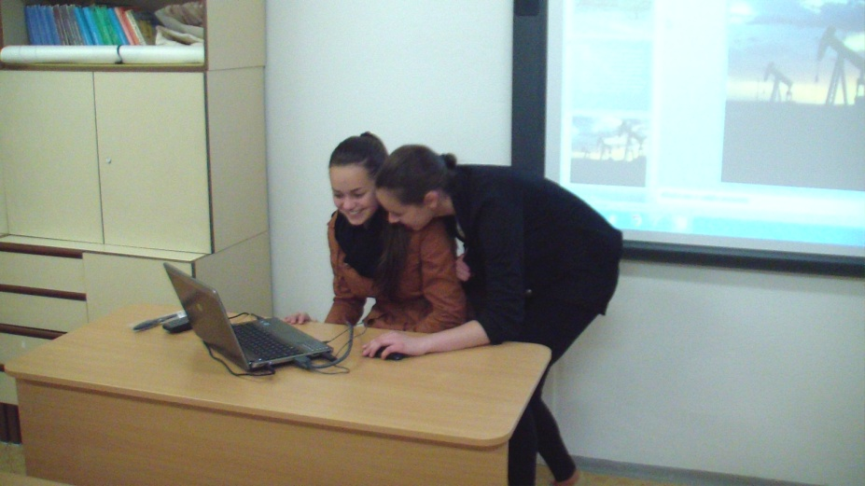

Slide 11
Apríl – máj 2013 – s pánom Selkom - bývalým učiteľom a veľkým hubárom - žiaci zmapovali výskyt jedlých húb v našich lesoch, lebo sme jednou z najväčších hubárskych oblastí v širokom okolí a doplnili svoje už získané poznatky o informácie z chránených oblastí – Bahno Zelienka a Červený rybník.

Slide 12
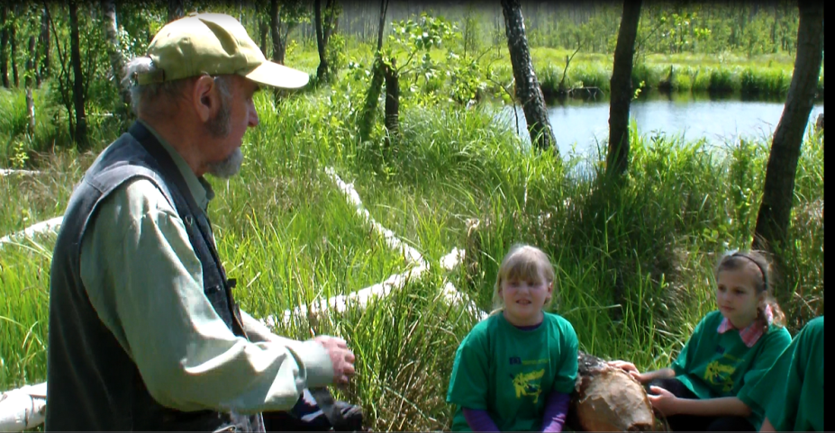
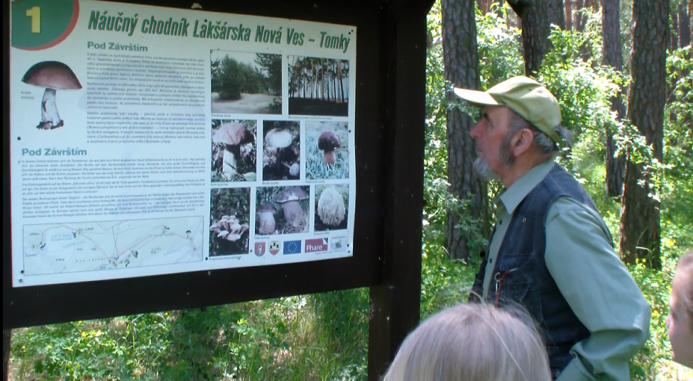
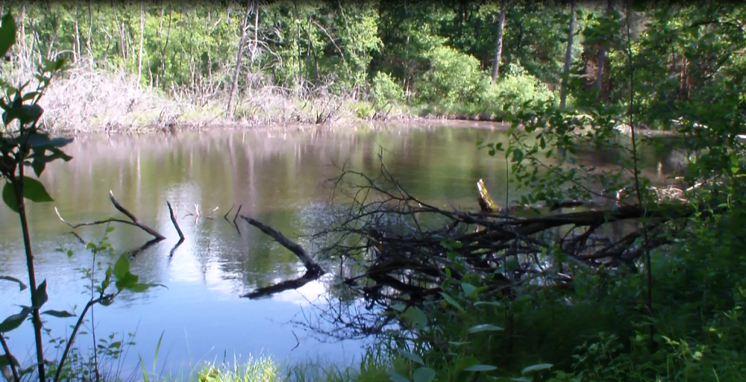
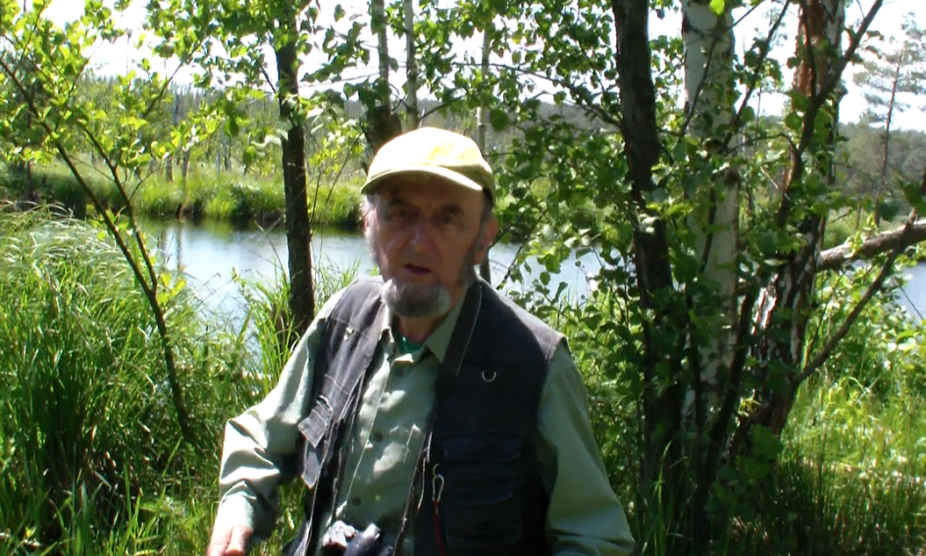
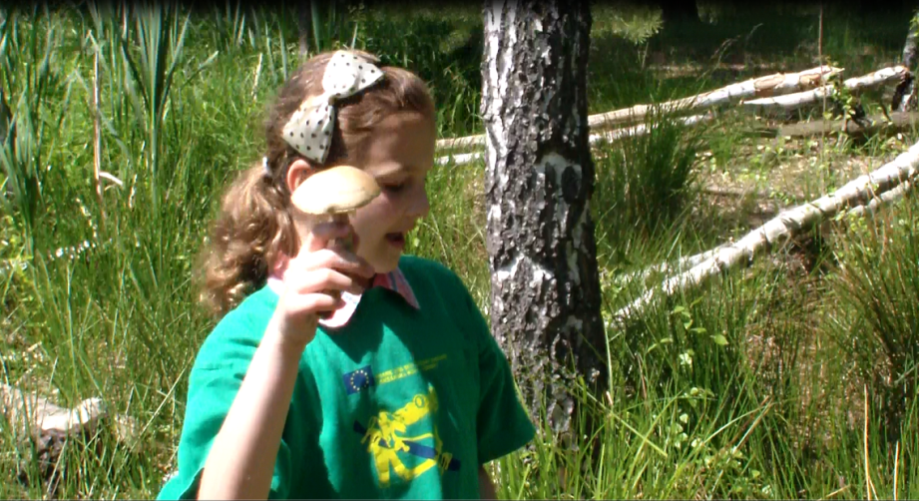

Slide 13
KONIEC

